Slide 1
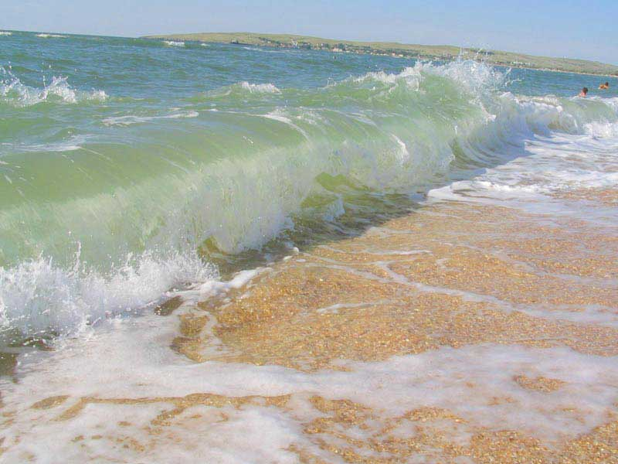
«Бронзовая коса». История и современность
Презентация к внеклассному мероприятию по литературе родного края в
Подготовила
учитель русского языка и литературы Бережко А.Д
2020г.

Slide 2
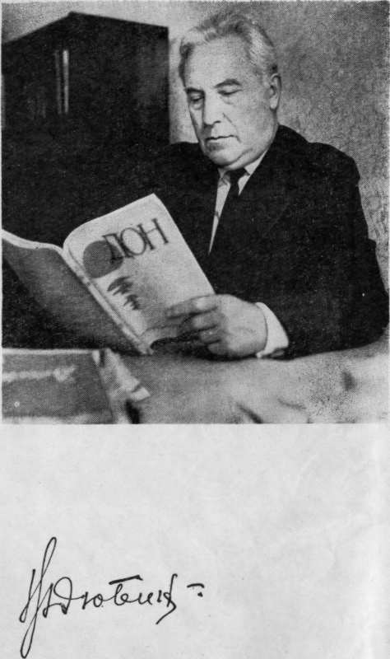
Забытые имена. Василий Дюбин
Жил на Дону в 20-30 годы прошлого века писатель Василий Власович Дюбин, чьи романы и повести читала вся тогдашняя Россия. Ныне ни имя, ни творчество этого одаренного прозаика не известны не только там, где он родился и жил, но и любителям литературы страны — такова уж судьба русских самородков, пробившихся со своим светом из недр провинциальной глубинки и волею обстоятельств покинувших родные места навсегда.

Slide 3
Трилогия «Анка»:
романы «Бронзовая коса»(1933г.)
«Шторм», «Сейнеры»
( 1950-60гг)
объединены местом действия- рыбачий поселок Бронзовая Коса- и образом главной героини

Slide 4
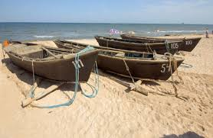
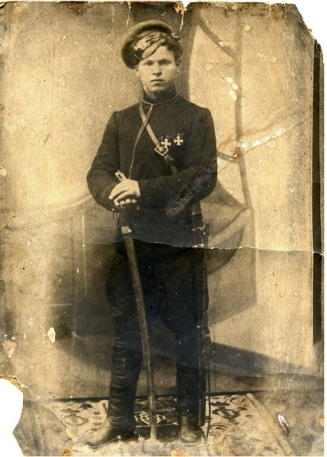
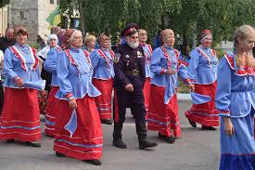
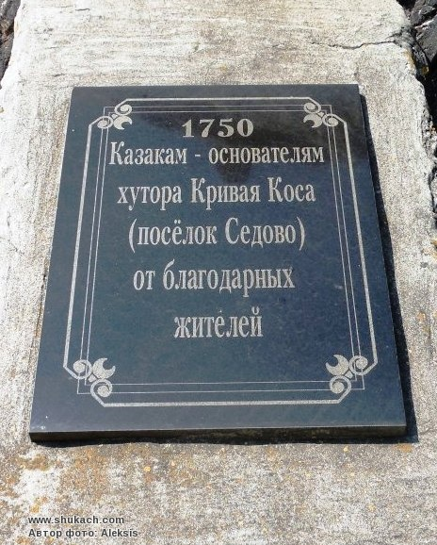
Рыбацкие будни и казачьи традиции

